Slide 1

Giuseppe Caprotti
27 maggio 2024
Notes:
11

Slide 2


Slide 3


Slide 4


Slide 5


Slide 6
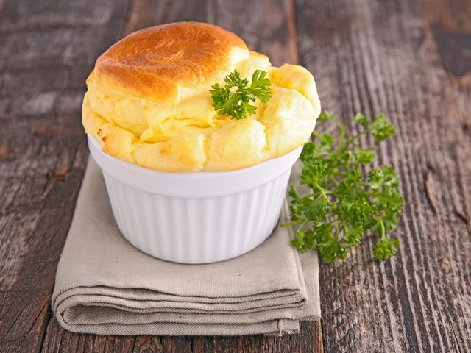
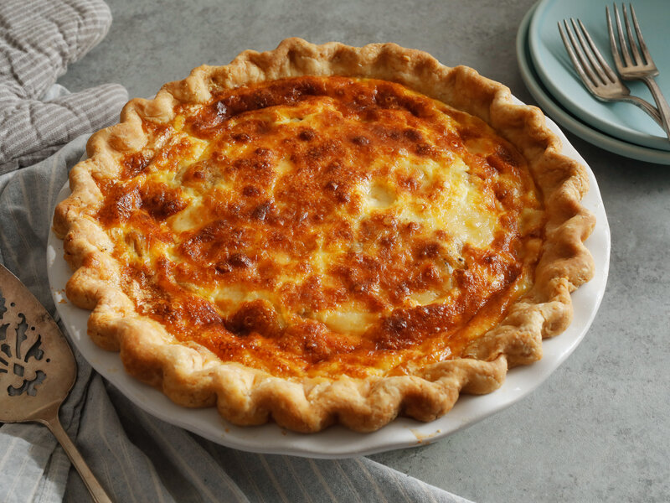
Soufflé
o
Quiche?

Slide 7


Slide 8
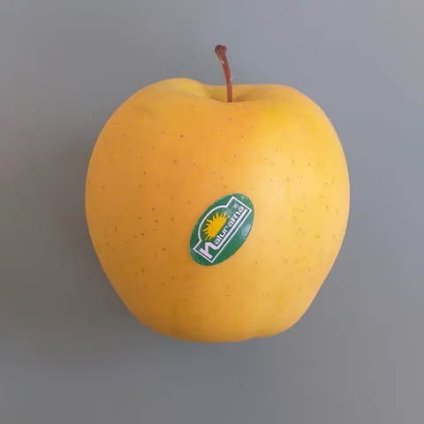
Prodotti e servizi «innovativi»

Slide 9


Nuova gestione degli scaffali

Slide 10


Slide 11

SEGUI LE OSSA DEI CAPROTTI
Su Instagram
su Facebook
su Youtube
Su LinkedIn
Su Twitter
SITO WEB www.giuseppecaprotti.it

Slide 12

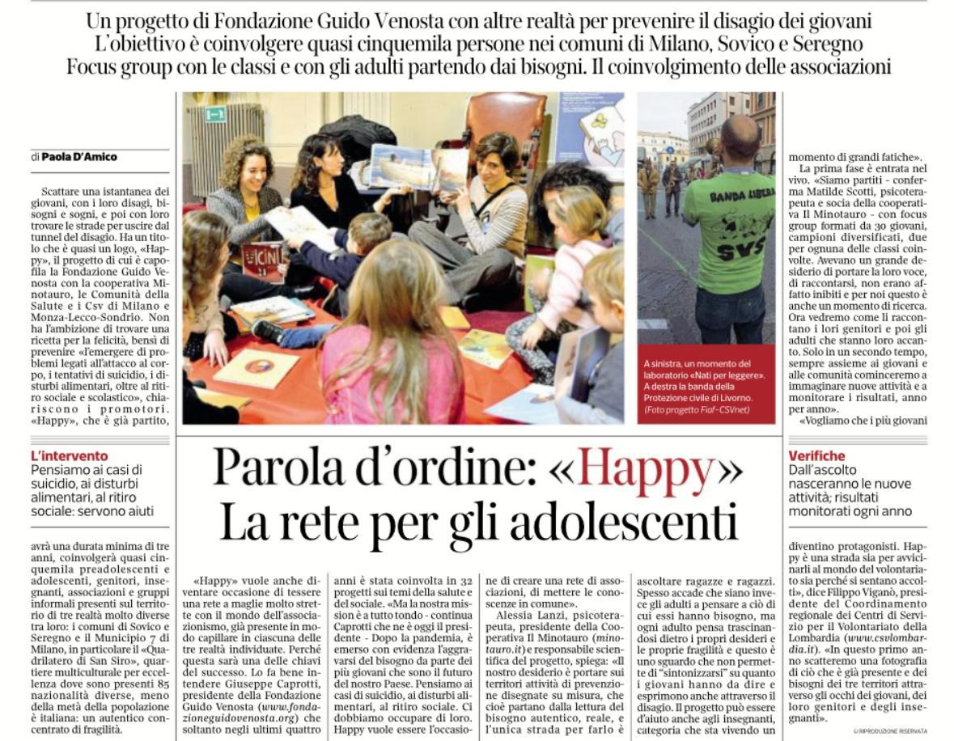
Corriere della Sera,
21 maggio 2024

Slide 13


FONDAZIONE GUIDO VENOSTA – LINEE GUIDA
1. Tutela della salute e ricerca scientifica
2. Solidarietà
3. Promozione della cultura
4. Tutela dell’ambiente

Slide 14
SEGUITE I PROGETTI DELLA FONDAZIONE SU
Facebook
LinkedIn
Sito Web
https://www.fondazioneguidovenosta.org /
GRAZIE DELL’ ATTENZIONE!

